Slide 1
TRABAJO INTEGRADOR DE GEOGRAFIA

Slide 2
COLEGIO MODELO 1º B

Slide 3
ALUMNOS:
ARAYA BRUNO: Tuvalu
ESCUDERO SOFIA: Ghana
PEREYRA MARIA JOSE: Cuba
ESPEJO BRENDA: Indonesia
TREU ORIANA: Eslovenia

Slide 4

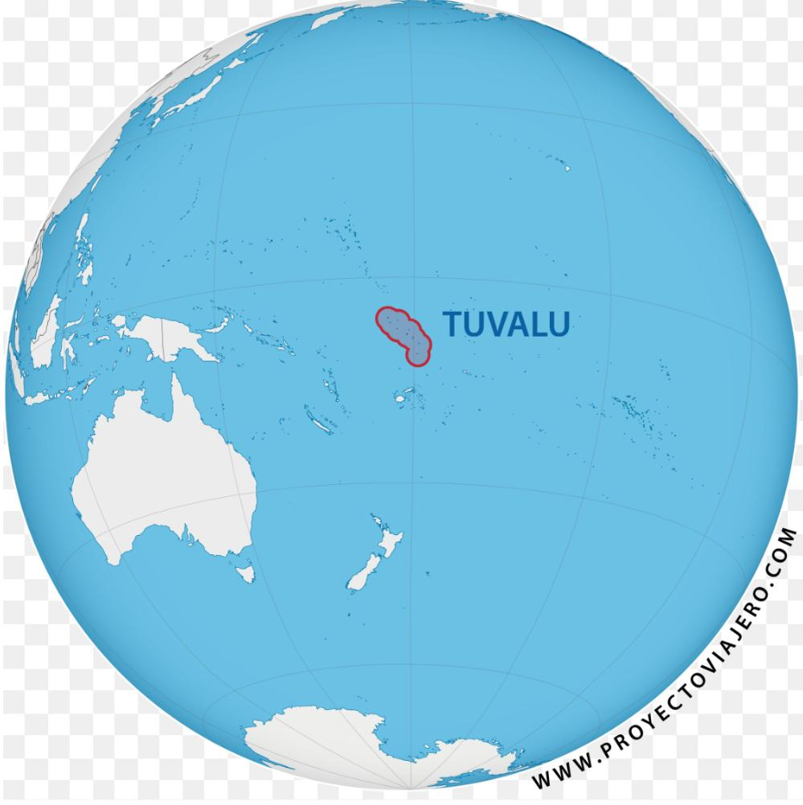
Tuvalu
Continente: Oceanía
Tuvalu, es un país insular de Oceanía integrado dentro de la Polinesia, se encuentra en el Océano Pacifico a 4000 km de Hawái y Australia.

Slide 5
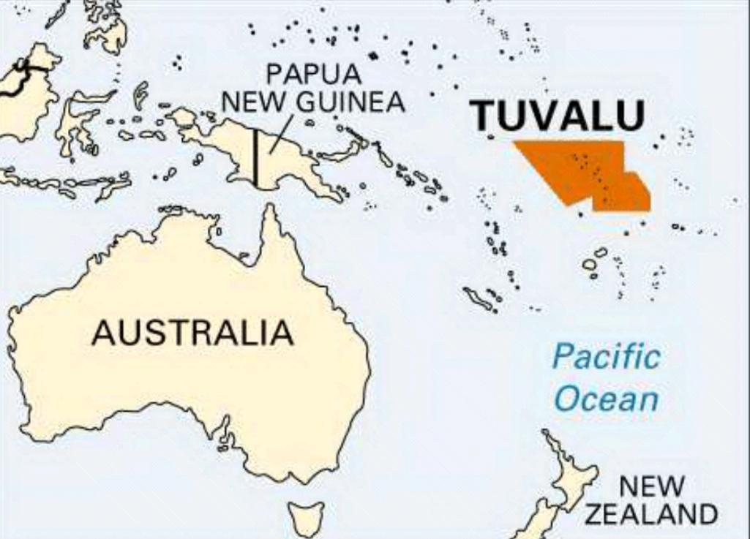
La división política de Tuvalu se basa en que el país está dividido en 9 islas, o más bien atolones, a mitad de camino entre Hawái y Australia.
El relieve es totalmente llano.
Su capital es Fanafuti
Tiene cerca el Mar de Coral y el Mar de Tasmania

Slide 6
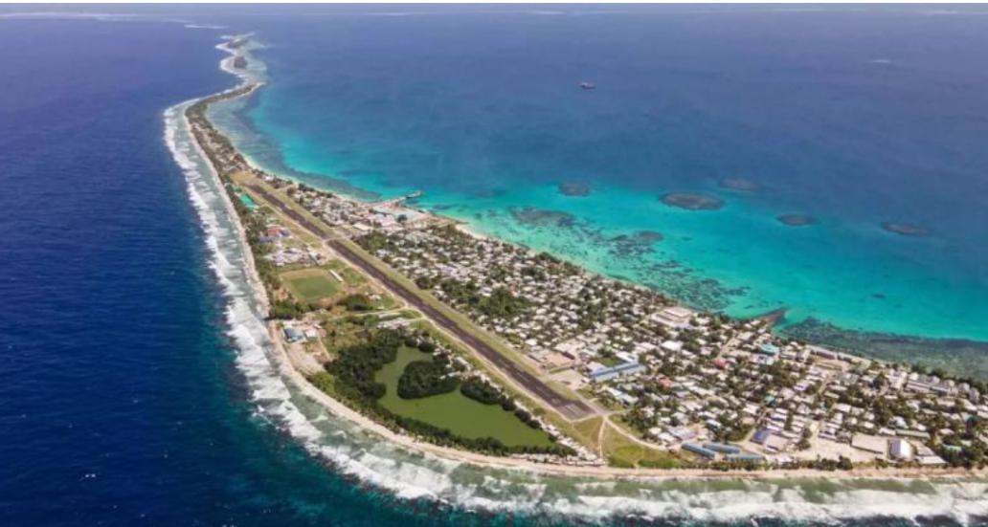
La pesca y el cultivo de palmas cocoteras son las actividades tradicionales.
La subida del nivel de las aguas, provocada por el cambio climático, que amenaza con dejar sumergida la Isla, ya está arruinando cosechas y salinizando las reservas de agua potable
La mayoría de los tuvaluanos viven en aldeas de unos pocos cientos de habitantes, cuidan sus huertos y pescan en canoas artesanales.

Slide 7
Las danzas y la música tradicionales son elementos de la cultura tuvaluana.
El vóleibol, el futbol y criquet, son los deportes más populares.
La economía de Tuvalu se basa en la pesca

Slide 8

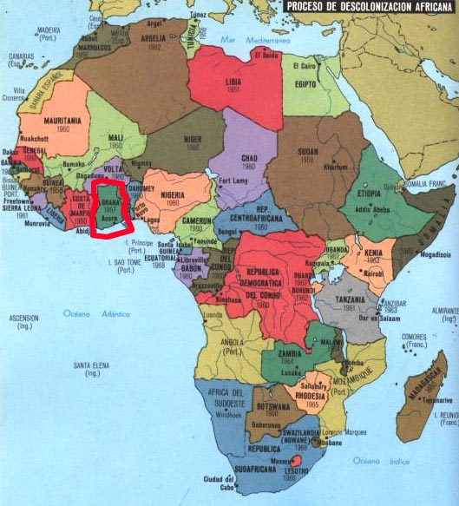
Ghana
Ghana está ubicada en África Occidental, a lo largo del Golfo de Guinea
Ghana no esta rodeado por otros océanos y mares, sino que limita al sur con el Océano Atlántico y al oeste con el Golfo de Guinea

Slide 9
División política:
Ghana se divide administrativa en 16 regiones, las cuales a su vez se subdividen en 216 distritos
Relieve e hidrografía:
Ghana se caracteriza por un relieve mayormente bajo y llano, con una costa arenosa y llanuras que se extienden hacia el interior. El sistema fluvial más importante es la cuenca del rio Volta, que incluye el lago Volta, el embalse artificial mas grande del mundo.

Slide 10
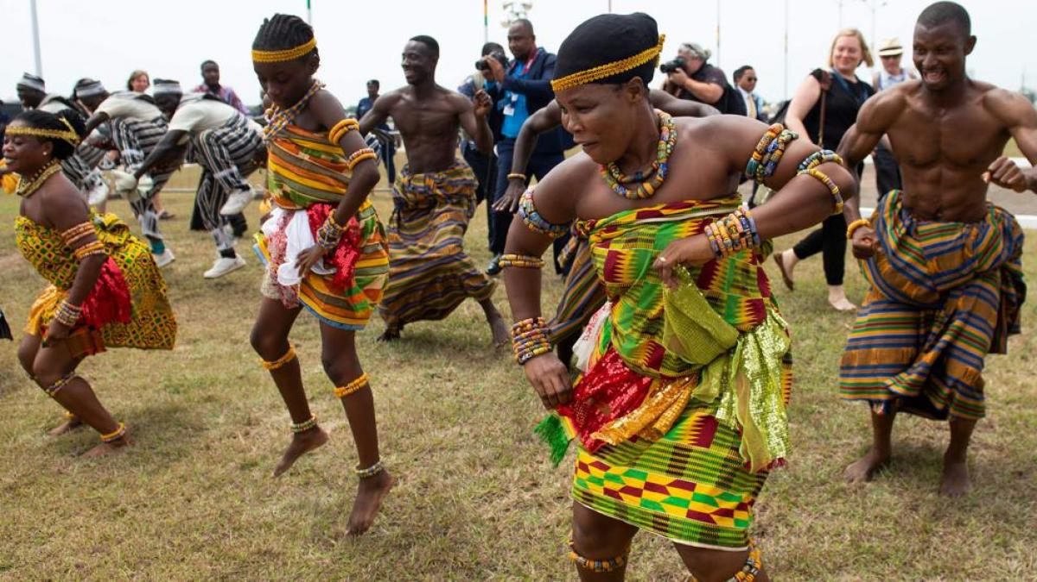
Cultura y costumbres: La cultura de Ghana es rica y diversa, influenciada por más de 60 grupos étnicos, cada uno con sus propias tradiciones, música, danza y festivales. La sociedad ghanesa valora fuertemente la comunidad y el respeto por los mayores, a quienes se les trata con gran deferencia y se les considera figuras de autoridad. La música y la danza son parte integral de la cultura ghanesa, con diversos estilos y ritmos que varían según la región y la ocasión. Ghana es conocida por su artesanía, incluyendo la tela kente, los taburetes tallados a mano y las muñecas de fertilidad.

Slide 11
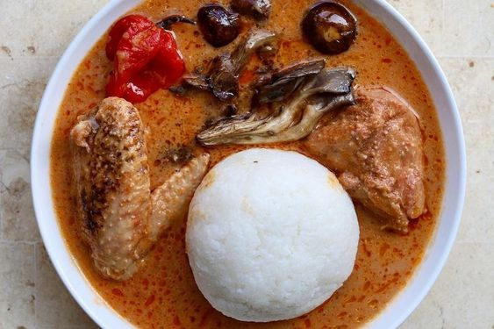
Comida: Ghana tiene una rica y variada gastronomía. Algunos de los platos más populares incluyen el fufu, un puré de raíces como el ñame o la yuca, a menudo servido con sopas; el waakye, una mezcla de arroz y frijoles; el jollof, un arroz especiado; y el red red, un plato de frijoles y plátanos maduros fritos en aceite de palma. También son populares las sopas como la sopa de maní y la light soup (sopa ligera)

Slide 12
Economía: La economía de Ghana es diversa, con sectores clave como la agricultura, la minería (oro, petróleo, bauxita, manganeso) y la industria manufacturera. A pesar de ser una de las economías de más rápido crecimiento en África, Ghana enfrenta desafíos como la deuda y la dependencia de las materias primas.

Slide 13

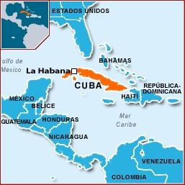
Cuba
Cuba, oficialmente República de Cuba, es un país soberano insular, asentado en las Antillas del mar Caribe.
El territorio está organizado en quince provincias y un municipio especial con La Habana como capital y ciudad más poblada.

Slide 14
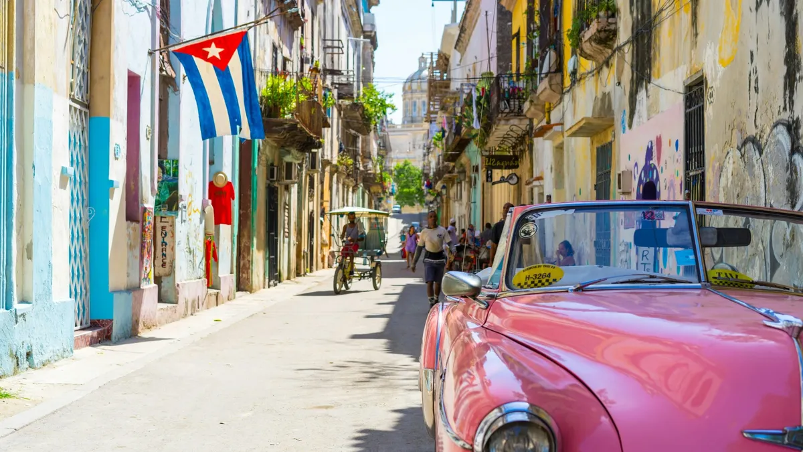
Cuba es la mayor y mas occidental de las Antillas Mayores y está estratégicamente ubicada a la entrada del Golfo de México , su costa meridional es bañada por el Mar Caribe y la norte por el Océano Atlántico y el Golfo de México .
Está situada a la entrada del Golfo de México , en el Mar Caribe.
Clima:
Un clima tropical , vulnerable a desastres naturales entre los que destacan los huracanes y tormentas tropicales .Es un Estado socialista organizado como república unitaria y democrática .

Slide 15
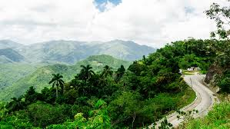
Relieve e hidrografía: El relieve de Cuba se caracteriza por ser predominantemente llano, con un 75% de llanuras, aunque también cuenta con sistemas montañosos en el centro y el oriente de la isla. La hidrografía cubana se define por ríos cortos y de poco caudal, influenciada por el relieve y el clima.

Slide 16
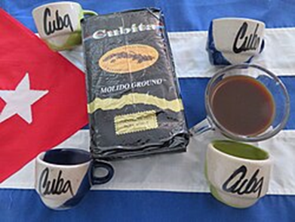
Cultura y tradición: La cultura cubana es una rica mezcla de influencias españolas, africanas y latinoamericanas, lo que se refleja en su música, danza, religión, gastronomía y tradiciones. La música, con ritmos como el son, la salsa, el mambo y el bolero, es un elemento fundamental de la identidad cubana. Las fiestas populares, como el Carnaval de Santiago de Cuba, son vibrantes expresiones de alegría y tradición, donde la música y la danza son protagonistas. La religión, incluyendo el catolicismo y la santería, también juega un papel importante en la vida cultural del país, con sincretismo religioso y rituales que combinan elementos de diferentes tradiciones.
El café, las tazas del cafecito y el "cafecito cubano", tres emblemas cotidianos de Cuba

Slide 17

Indonesia
Indonesia es un país del Sudeste Asiático, se encuentra entre los océanos Pacífico e Índico, los mares que lo rodean son: Mar de Java, Mar de Flores, Mar de Banda, Mar de Timor, Mar de Célebes, Mar de Arafura y el Mar de Molucas.
La bandera de Indonesia es roja y blanca: el rojo representa el coraje y la sangre, y el blanco la pureza y el alma, inspirada en la antigua bandera del Imperio Majapahit.

Slide 18
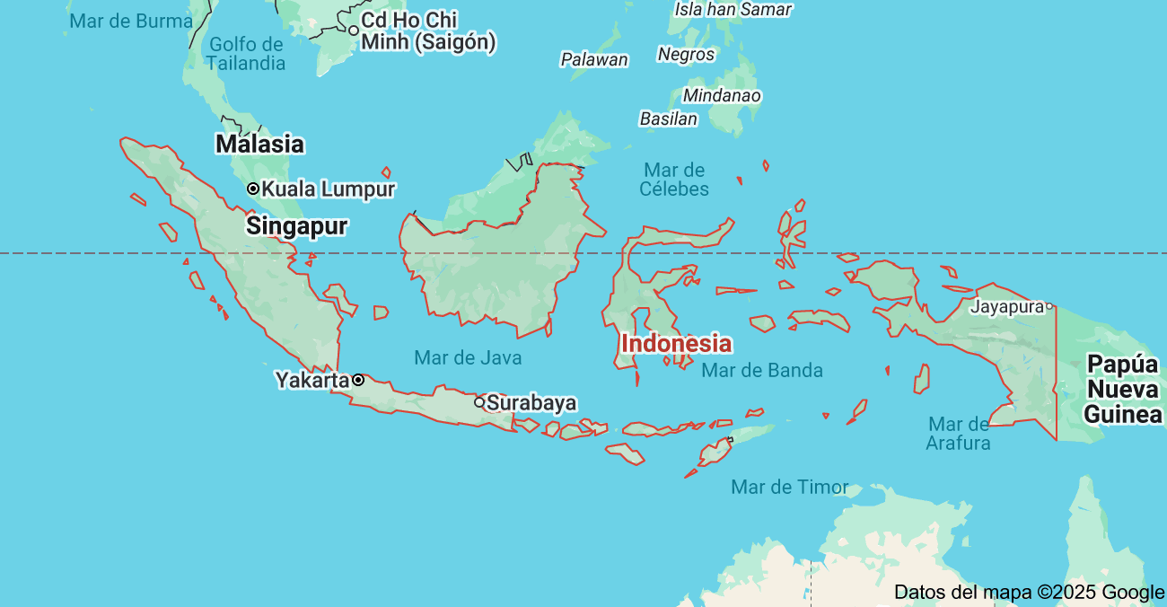
El país es uno de los principales exportadores de petróleo, estaño y caucho del mundo, la mayor parte de su población continúa vinculada a la agricultura de subsistencia, a la pesca y a la explotación forestal.
Indonesia se divide en provincias, las cuales son 34 provincias.

Slide 19
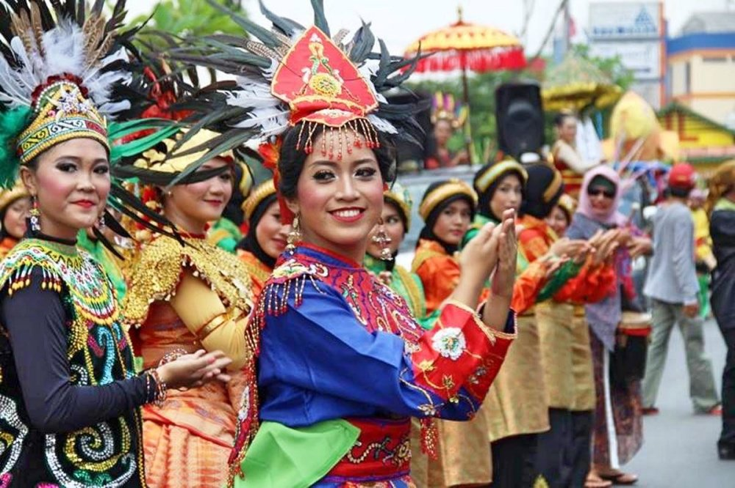
El relieve de Indonesia se caracteriza por ser montañoso y volcánico y su hidrografía se caracteriza por su extenso archipiélago y la abundancia de aguas circundantes.
La cultura de Indonesia es muy diversa, con más de 300 grupos étnicos.
Las culturas más destacadas incluyen la Javanesa, Balinesa, Sundanesa y Papú. Tienen fuertes raíces en el hinduismo, budismo, islam y animismo. Sus tradiciones incluyen el Nyepi (año nuevo en silencio en Bali), bodas con trajes típicos, danzas tradicionales como el Barong y el Legong, y ceremonias en templos.
.

Slide 20
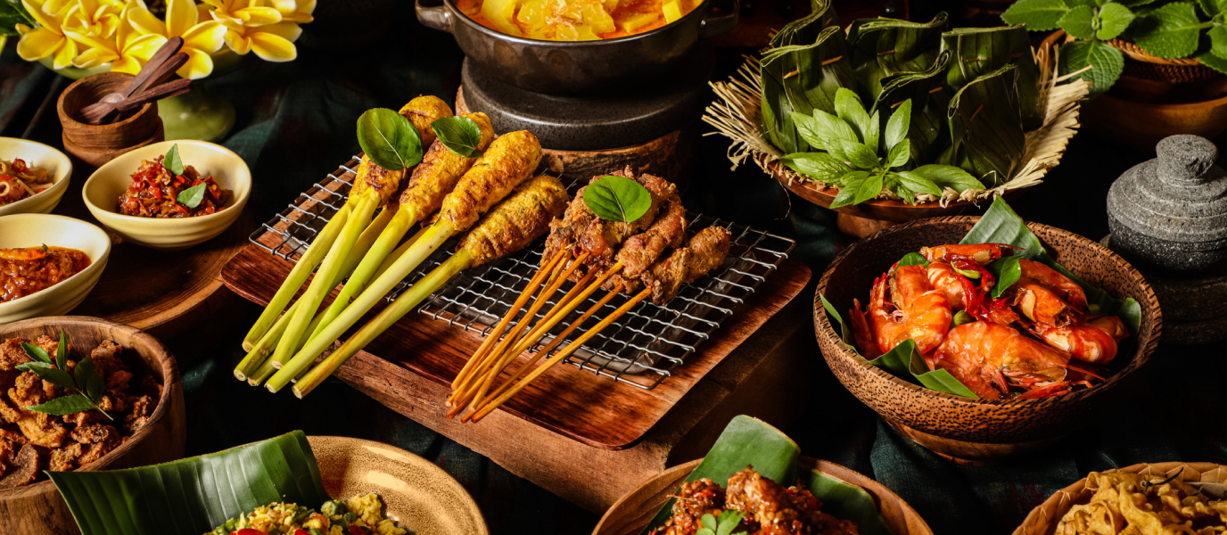
La gastronomía se basa en el arroz, coco y especias, con platos como el nasi goreng (arroz frito), satay (brochetas con salsa de mani), rendang (carne especiada) y gado-gado (ensalada con salsa de maní).
La forma de representación de Indonesia es una república democrática. Esto significa que: El pueblo elige a sus líderes mediante elecciones.
Tiene un presidente que es jefe de Estado y de Gobierno (actualmente Joko Widodo).
El poder está dividido en tres ramas: Ejecutiva (presidente), Legislativa (Parlamento: DPR y DPD) y Judicial (corte suprema).
Hay gobiernos regionales con cierta autonomía en cada provincia.

Slide 21
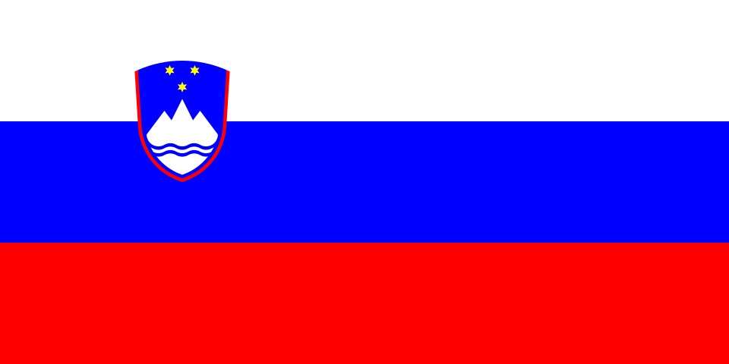
Eslovenia
Eslovenia, cuyo nombre oficial es República de Eslovenia es un país ubicado en Europa Central de 20 273 km² de superficie.
Se encuentra entre Italia, Australia, Hungría, y Croacia. siendo uno de los veintisiete Estados soberanos que forman la Unión Europea.
Limita con Italia al oeste; mar Adriático, al suroeste Croacia al sur y al este Hungría, al noreste y con Austria, al norte.
Tiene una población de 2.123.949 habitantes a fecha del 1 de enero de 2024.]​ La capital y ciudad

Slide 22
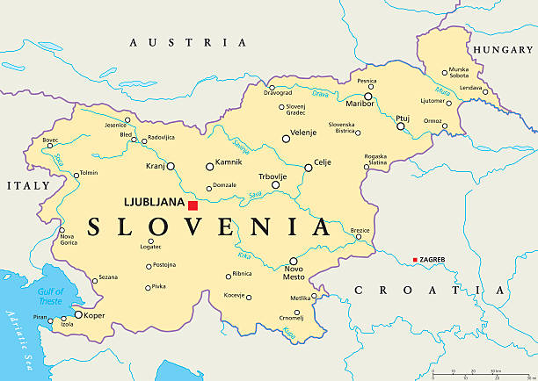
Eslovenia no tiene acceso a ningún océano. Sin embargo, limita con el Mar Adriático, que es parte del Mar Mediterráneo. Su costa adriática es relativamente corta, unos 46 kilómetros, en la región de la Riviera Eslovena, en el Golfo de Trieste.
Ubicación geográfica

Slide 23
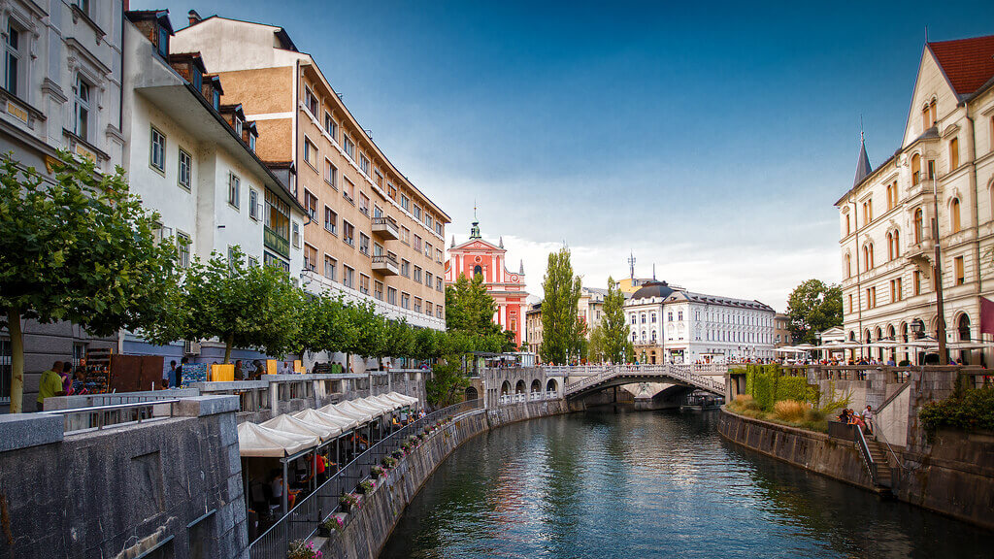
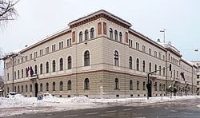
CLIMA
Es básicamente alpino, salvo en las zonas próximas al mar. El clima varía desde el templado del litoral, hasta el más extremo de las mesetas del este y de las montañas, aquí con mayores lluvias en verano.
Cerca de la mitad del país (11 691 km²) está cubierta de bosques, haciendo de Eslovenia el tercer país más boscoso de Europa.

Slide 24
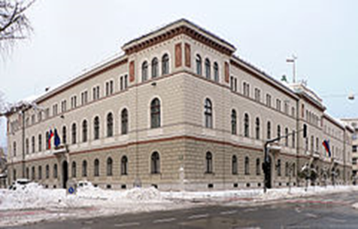
Eslovenia es una república parlamentaria según su Constitución. La presidenta de Eslovenia es, desde 2022, Nataša Pirc Musar. El presidente es el jefe de Estado y es elegido cada cinco años por el voto popular. El jefe de gobierno es el primer ministro, que es elegido por el Parlamento. Desde 2022, el primer ministro es Robert Golob. El Parlamento es bicameral, formado por la Asamblea Nacional y el Consejo Nacional. En la actualidad nadie tiene la mayoría parlamentaria. Los principales partidos son el Partido Democrático Esloveno y Democracia Liberal de Eslovenia. Palacio gubernamental y presidencial, Liubliana

Slide 25
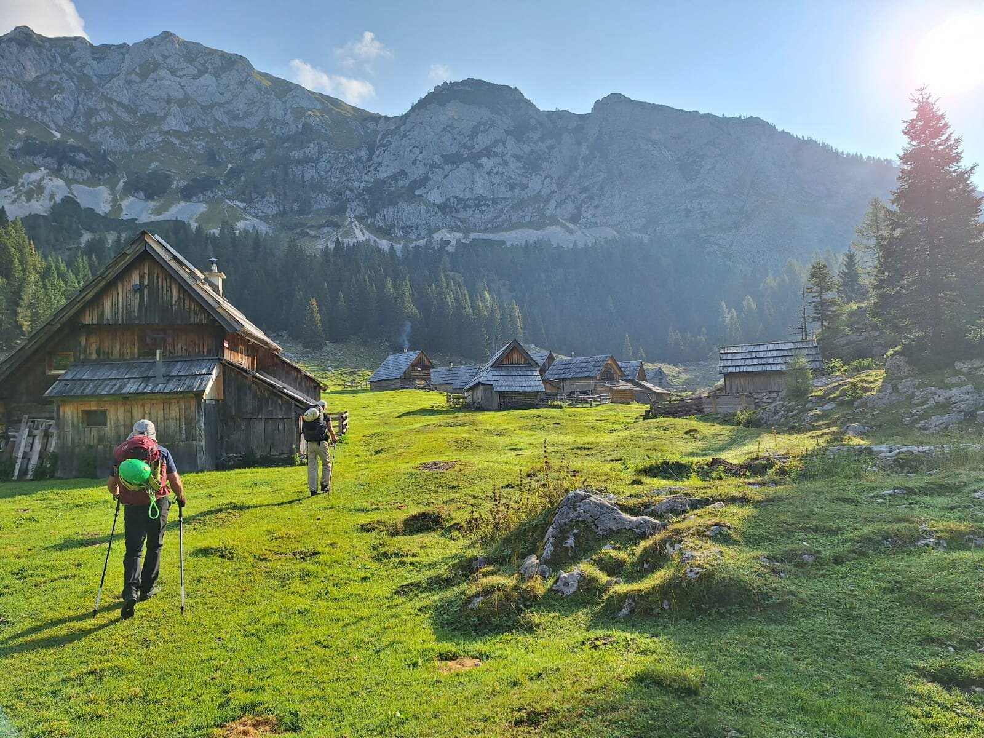
RELIEVE E HIDROGRAFIA
El relieve hidrográfico de Eslovenia se caracteriza por ricos ríos.
Eslovenia tiene casi 30,000 km de ríos, que son ideales para actividades acuáticas. Muchos de esos ríos y lagos tienen origen glaciar, ya que se originan en glaciares.

Slide 26
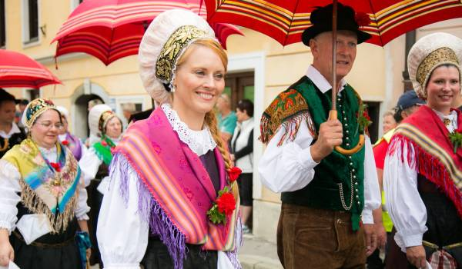
CULTURA
La cultura eslovena es rica y variada, con influencias de diversas tradiciones. Las festividades religiosas, como la Navidad y la Semana Santa, son importantes, así como celebraciones paganas como el carnaval, especialmente el de Ptuj.
La música, la danza y los festivales son parte esencial de la vida cultural, con eventos como el Festival de Jazz de Ljubljana y el Festival de Lent en Maribor.

Slide 27
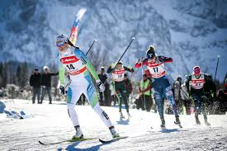
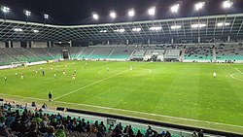
Las disciplinas más populares en Eslovenia son el esquí, baloncesto, balonmano, ciclismo, escalada, el fútbol y los deportes de invierno en general.
Estadio Stožice.

Slide 28
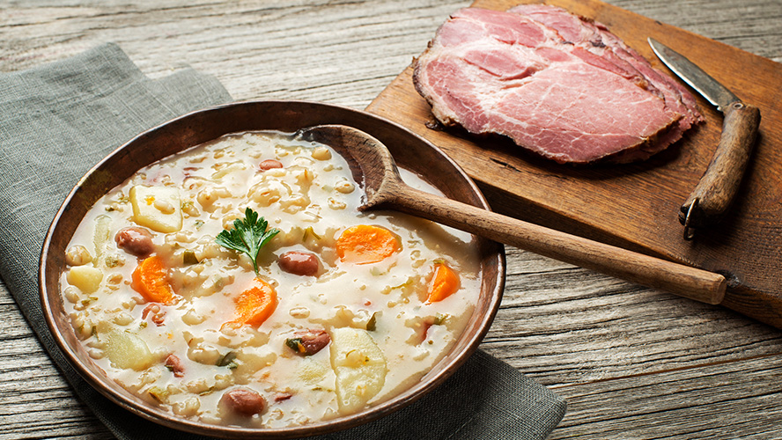
COMIDA
La comida en Eslovenia es una mezcla rica y variada de influencias, con raíces en la cocina austrohúngara, italiana, y balcánica, además de platos locales únicos. Se caracteriza por el uso de ingredientes como patatas, col, quesos (especialmente de oveja), cerdo, cordero y aves. Las sopas son populares, y a menudo se sirven como primer plato, seguido de platos principales con carne, guarniciones de verduras y ensaladas.
La sopa de carne más común es la de res con fideos , que suele servirse los domingos como parte del almuerzo (sopa de res, papas fritas, filete frito y lechuga). En días festivos, suele haber sopa de res con fideos o sopa cremosa de champiñones. El cerdo es popular y común en toda Eslovenia.

Slide 29
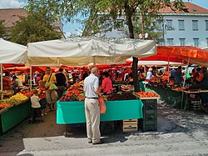
ECONOMIA
Eslovenia se considera un país desarrollado.
El 1 de enero de 2007, Eslovenia abandonó el tólar y adoptó la moneda común de la Unión Europea, el euro.
Eslovenia junto con Croacia fueron los países más desarrollados de la extinta Yugoslavia y los primeros expaíses socialistas en unirse a la Unión Europea.
Durante las negociaciones de adhesión a la UE, Eslovenia insistió en numerosas excepciones, negándose a abrir ciertos sectores clave de la economía a la plena competencia. Así, el país es el único de Europa Central y Oriental que ha conservado el control de su sector bancario. El país también ha conservado un importante servicio público construido durante el periodo socialista; Eslovenia sigue teniendo uno de los mejores sistemas sanitarios del mundo, y la educación es gratuita hasta el nivel de posgrado.

Slide 30
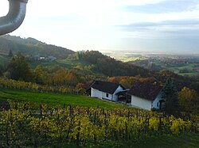
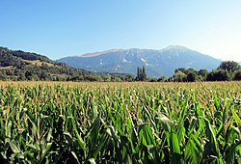
AGRICULTURA
Una rama importante de la agricultura eslovena es la ganadería. Aporta más del 50 % de la producción A pesar de un ligero descenso desde mediados de los años 1990, el ganado vacuno y el porcino representan la mayor parte de la producción ganadera.
La viticultura ocupa una parte relativamente alta de las tierras agrícolas.
Un viñedo en Eslovenia.
Un maizal en Eslovenia.

Slide 31
FIN…

